Slide 1
Curso de Econometría de Series de Tiempo CEPAL 2018
Raimundo Soto
Juan Ignacio Urquiza

Slide 2
Un pequeño mapa
Hay diferencias fundamentales entre corte transversal y series de tiempo. A diferencia de corte transversal, ahora:
Es posible que dos o más fenómenos se determinen conjuntamente. Es decir que haya simultaneidad.
Es posible que los fenómenos tomen tiempo para restablecer un equilibrio y que nos interese la trayectoria. Es decir que haya dinámica.
Es posible que algún fenómeno determine a otro fenómeno. Es decir, que haya causalidad.
Es posible que el mecanismo que genera los datos que observamos de la economía cambie en el tiempo. Es decir que sea no estacionario.

Slide 3
Un pequeño mapa
A diferencia de corte transversal, las variables en series de tiempo tienen mucha inercia (memoria)
El PIB inusualmente cambia más de 5% en un año
Los precios inusualmente cambian más de 3% en un año.
Un predictor no tan malo del futuro de una variable de este tipo podría ser: el mismo valor de hoy.
No es eso lo que nos interesa sino el proceso subyacente

Slide 4
Un pequeño mapa
Hay una larga y valiosa literatura de series de tiempo que se concentra en hacer modelos en los que se modela una variable usando su propia historia, llamada modelos ARIMA.
La técnica es válida siempre y cuando no cambie el proceso subyacente.
La técnica es útil –y frecuentemente imbatible—para hacer proyecciones de corto plazo.

Slide 5
Un pequeño mapa
La técnica no permite ver cómo interactúan variables, lo que limita mucho el análisis económico:
¿efecto de políticas?
¿predicciones condicionales?
¿distinguir entre múltiples causas y efectos en uno o más fenómenos?

Slide 6
Un pequeño mapa
La literatura de series de tiempo se puede dividir en dos grandes áreas:
 | Modelos Estacionarios | Modelos No Estacionarios
Modelos univariados | ARIMA | Raíces Unitarias 
Modelos multivariados | VAR  | Cointegración 
Modelos para la varianza | GARCH | IGARCH

Slide 7
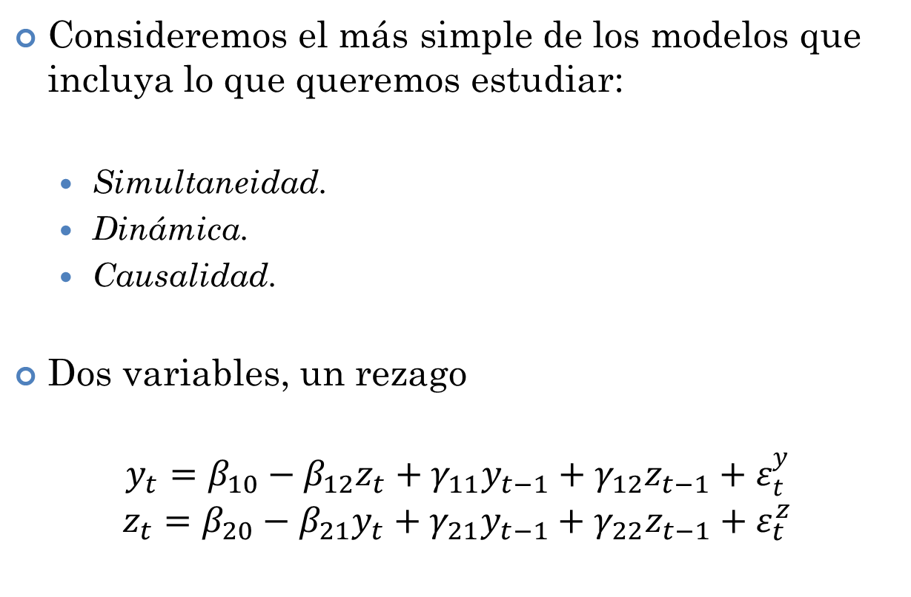
Modelos VAR
Consideremos el más simple de los modelos que incluya lo que queremos estudiar:
Simultaneidad.
Dinámica.
Causalidad.
Dos variables, un rezago
$$y_{t}=β_{10}−β_{12}z_{t}+γ_{11}y_{t−1}+γ_{12}z_{t−1}+ε_{t}^{y}$$
$$z_{t}=β_{20}−β_{21}y_{t}+γ_{21}y_{t−1}+γ_{22}z_{t−1}+ε_{t}^{z}$$

Slide 8
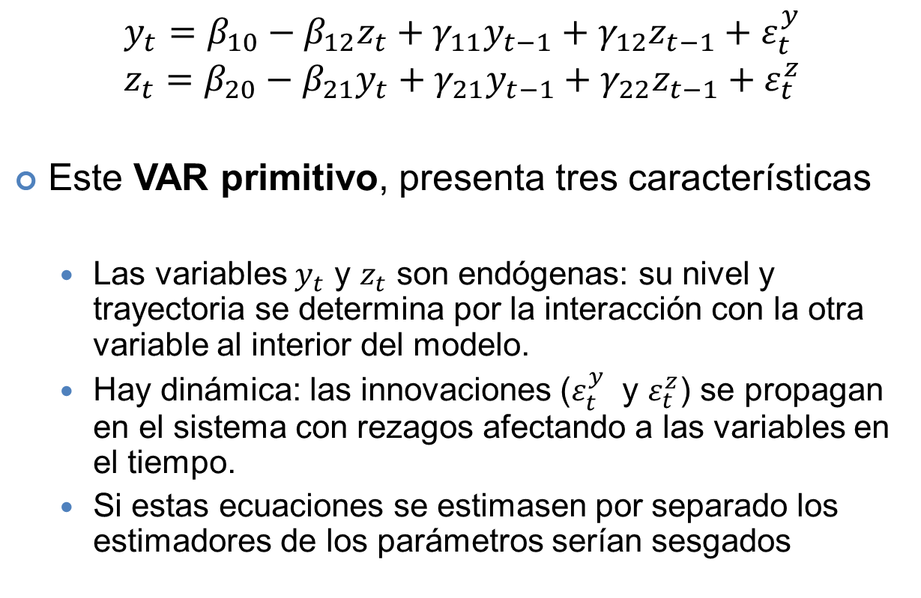
Modelos VAR
$$y_{t}=β_{10}−β_{12}z_{t}+γ_{11}y_{t−1}+γ_{12}z_{t−1}+ε_{t}^{y}$$
$$z_{t}=β_{20}−β_{21}y_{t}+γ_{21}y_{t−1}+γ_{22}z_{t−1}+ε_{t}^{z}$$
Este VAR primitivo, presenta tres características
Las variables $y_{t}$ y $z_{t}$ son endógenas: su nivel y trayectoria se determina por la interacción con la otra variable al interior del modelo.
Hay dinámica: las innovaciones ($ε_{t}^{y}$ y $ε_{t}^{z}$) se propagan en el sistema con rezagos afectando a las variables en el tiempo.
Si estas ecuaciones se estimasen por separado los estimadores de los parámetros serían sesgados

Slide 9
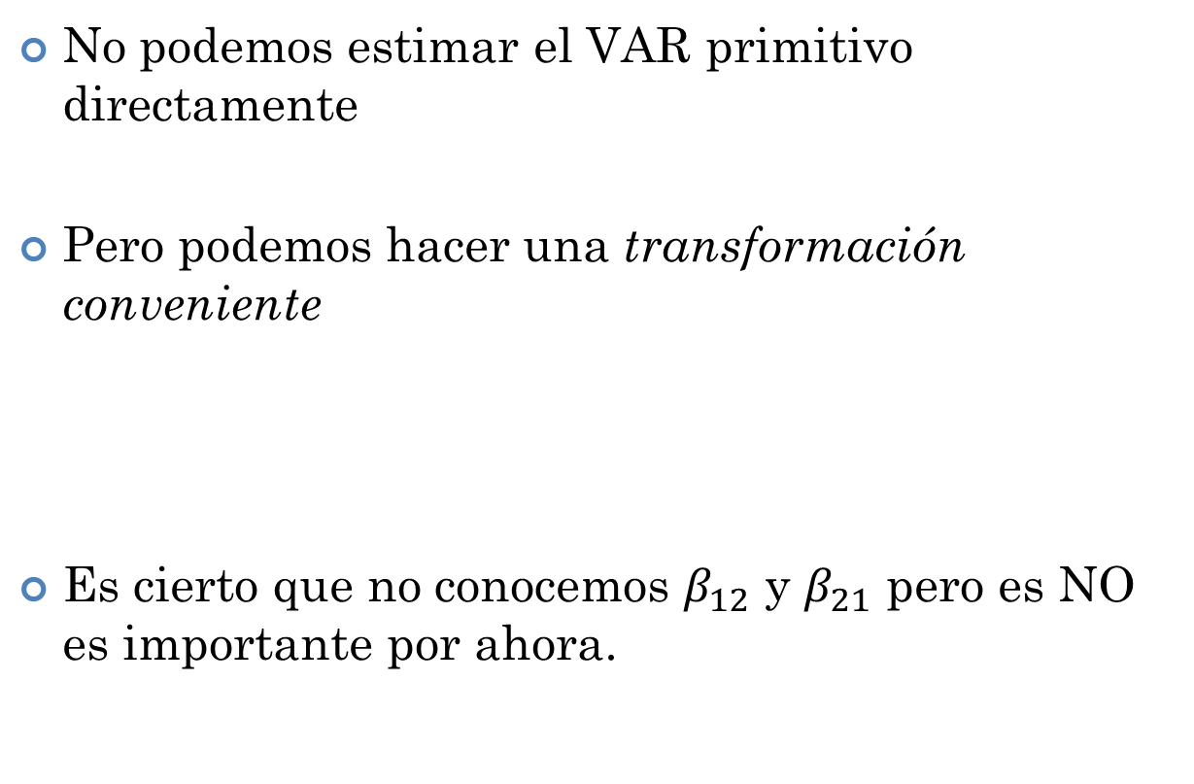
Modelos VAR
No podemos estimar el VAR primitivo directamente
Pero podemos hacer una transformación conveniente
Es cierto que no conocemos $β_{12}$ y $β_{21}$ pero es NO es importante por ahora.

Slide 10
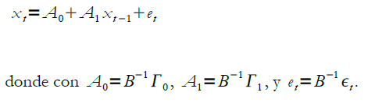
Modelos VAR
Escribamos el VAR transformado de manera sintética:
Dividiendo por B a cada lado tenemos
Este será un VAR reducido

Slide 11
Modelos VAR
El VAR reducido mantiene estructura dinámica
Pero ahora:
No hay problemas de simultaneidad.
Los parámetros son combinaciones de los parámetros de interés
Las innovaciones están correlacionadas

Slide 12
Modelos VAR
Estimar los parámetros A del VAR reducido
Pero ¿podemos recuperar los parámetros de interés usando el mapa?
La respuesta es sorprendente:

Slide 13
Modelos VAR
Hagamos la “cuenta de la vieja”
Hay más incógnitas que ecuaciones: no tiene solución.
Nunca será posible “identificar” un modelo de ecuaciones simultáneas dinámico.

Slide 14
Modelos VAR
La única manera de identificar es traer “información desde fuera del modelo”
Eso da origen a varias maneras de identificar de uso popular.

Slide 15

Modelos VAR
Veamos una manera de identificar simple:
Supongamos que
Entonces el VAR primitivo queda:
El modelo es ahora en parte simultáneo pero en parte no: es un modelo recursivo.

Slide 16

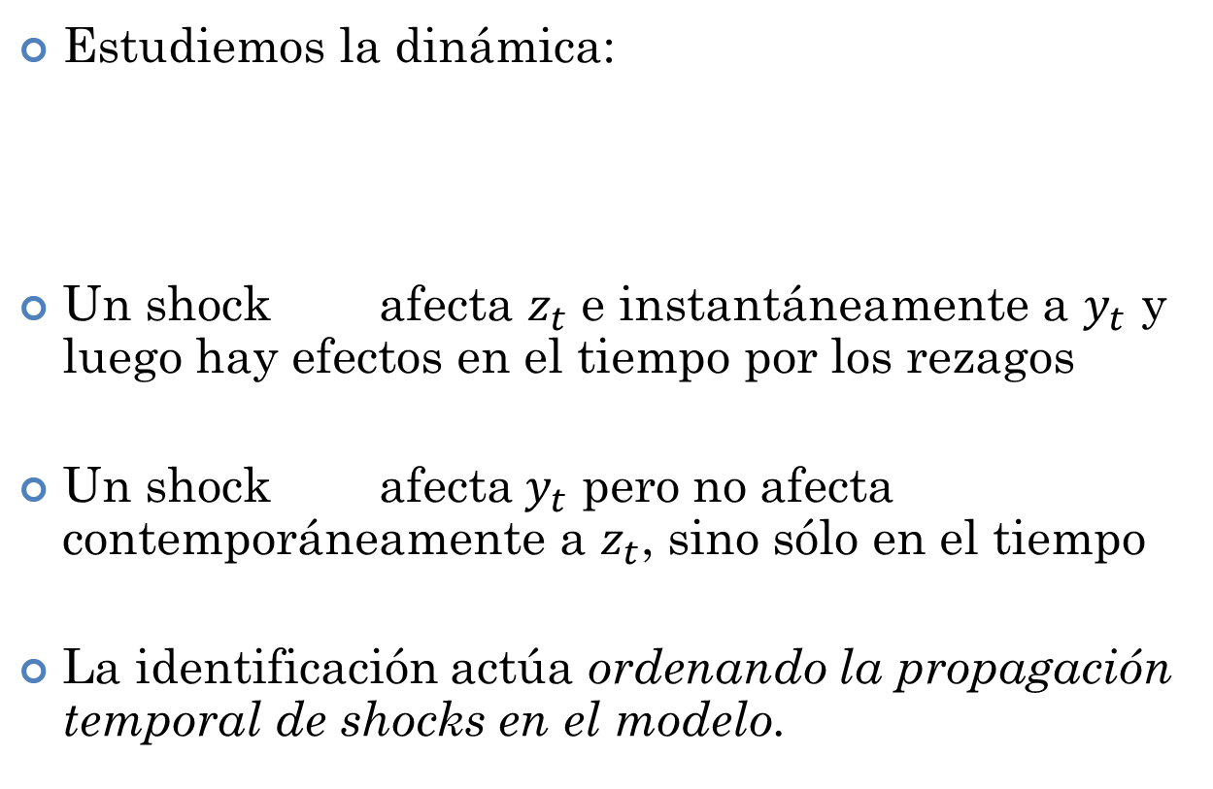
Modelos VAR
Estudiemos la dinámica:
Un shock afecta $z_{t}$ e instantáneamente a $y_{t}$ y luego hay efectos en el tiempo por los rezagos
Un shock afecta$y_{t}$ pero no afecta contemporáneamente a $z_{t}$, sino sólo en el tiempo
La identificación actúa ordenando la propagación temporal de shocks en el modelo.

Slide 17

Modelos VAR
Pero … esta no es la única identificación posible:
Podríamos haber hecho
Y haber obtenido otra identificación
Esta manera de identificar se llama Descomposición de Choleski.
Así, toda identificación es arbitraria.

Slide 18
Modelos VAR
Para hacer un análisis serio, tendríamos que estudiar y presentar los resultados de todas las identificaciones posibles.

Slide 19
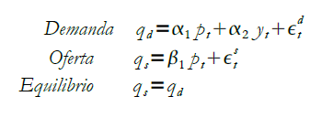
Modelos VAR vs. “Tradicionales”
La literatura antigua hacía modelos de ecuaciones simultáneas (y destinaba bastante esfuerzo a su estimación).
Pero la identificación es confusa y arbitraria para el econometrista y para el lector
Consideremos un “modelo de bolsillo”

Slide 20
Modelos VAR vs. “Tradicionales”
El “folklore” de estos modelos tradicionales señala que
p_{t} y q_{t} son variables endógenas,
y_{t} es una variable exógena, y
que las ecuaciones reflejan la estructura de la “economía”, en particular su dinámica.

Slide 21
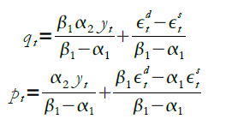
Modelos VAR vs. “Tradicionales”
Resolvamos el modelo. Por sustitución obtenemos
lo que puede ser estimada (usando mínimos cuadrados)
Ello permite recuperar la ecuación de “oferta”–que está exactamente identificada— pero no se podría obtener la función de “demanda” porque esta sub-identificada.

Slide 22
Modelos VAR vs. “Tradicionales”
Las diferencias entre VAR y EST son notorias y profundas
En VARs no se clasifica a priori las variables en “endógenas” o “exógenas”. Todas las variables son potencialmente endógenas. Los datos sugieren si es razonable una u otra especificación.
En VARs no se impone una determinada estructura de rezagos a priori. Se determina la dinámica en función de los datos. Note la arbitrariedad de la dinámica impuesta en EST
En VARs se impone el numero mínimo de restricciones de identificación, se reconoce a priori estas, y se estudia como cambian los resultados con distintas maneras de identificar. Note la arbitrariedad de la identificación impuesta

Slide 23
Modelos VAR vs. “Tradicionales”
Las diferencias entre VAR y EST son notorias y profundas
En VARs los parámetros y su significancia estadística no son un fetiche. En EST la “estructura del modelo” es escogida sobre la base de determinar si los coeficientes son individualmente significativos.

Slide 24
Causalidad en Series de Tiempo
Causalidad ocupa un lugar central en la modelación económica.
No existe consenso respecto de que es exactamente “causalidad”.
Una causa puede ser definida como un proceso cuantitativo que induce cambios en el tiempo a través de una estructura. La estructura permanece invariable y caracteriza las relaciones entre variables (es decir, refleja la realidad). La relación entre causa y efecto es asimétrica, pues la segunda no induce la primera.

Slide 25
Causalidad en Series de Tiempo
Usualmente en economía se postula que y es causado por x al escribir y=f(x).
Esta expresión tiene problemas:
la descripción es esencialmente circular (el modelo no estaría bien definido si f(.) no describiera la relación)
la asimetría de causalidad está fuera del problema porque si f(.) es invertible, entonces x podría ser causado por y
la teoría f(.) podría estar bien definida pero ser irrelevante para el fin del análisis económico
una definición de causalidad a partir de un modelo puede ser insuficiente para caracterizar todos los canales de causalidad.

Slide 26
Causalidad en Series de Tiempo
El punto central sobre causalidad es que ésta es una propiedad de la realidad y no de un modelo teórico o estadístico.
Por ello, los economistas tendemos a usar una definición de causalidad basada en los datos y no en teorías.
Como las relaciones económicas no son leyes, la formulación es estocástica, lo que nos lleva al análisis de tests de causalidad.
Estudiamos los tests más comunes de causalidad porque:
son útiles para determinar una forma particular de causalidad
existe la tentación de identificar los modelos VAR (y modelo estructurales) usando causalidad en el tiempo, lo que es incorrecto.

Slide 27

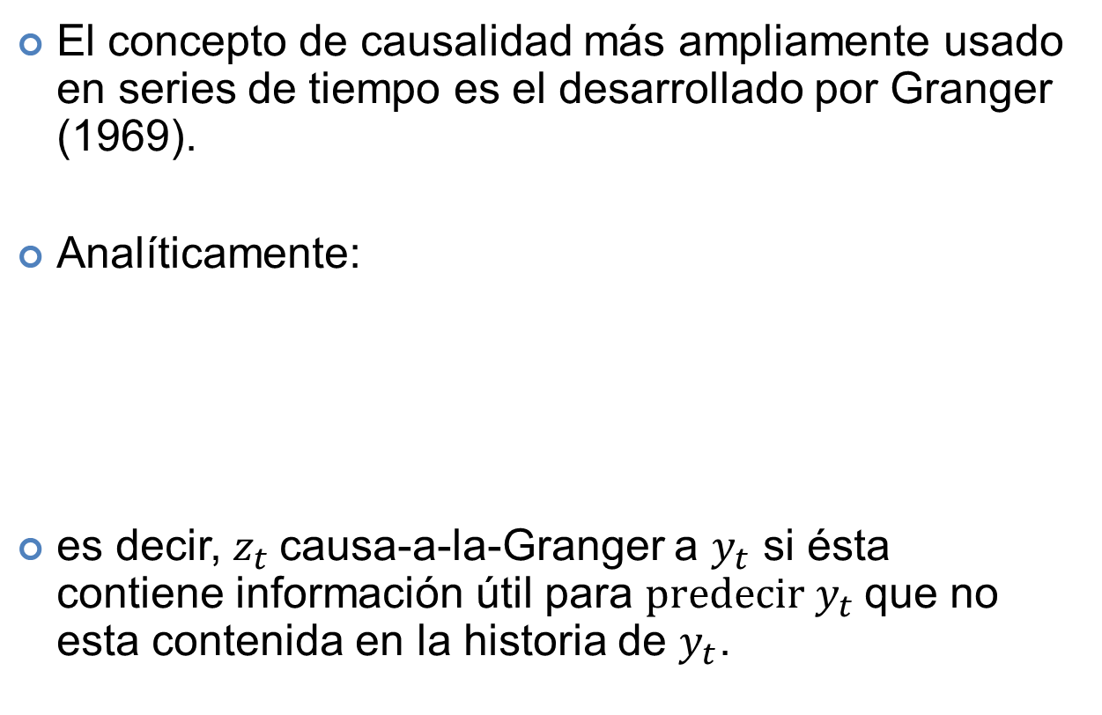
Causalidad de Granger (1969)
El concepto de causalidad más ampliamente usado en series de tiempo es el desarrollado por Granger (1969).
Analíticamente:
es decir, $z_{t}$causa-a-la-Granger a $y_{t}$ si ésta contiene información útil para $predecir y_{t}$que no esta contenida en la historia de $y_{t}$.

Slide 28
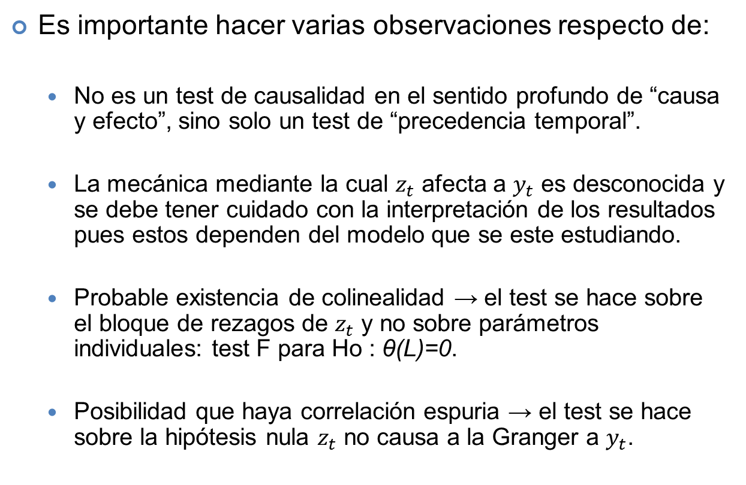
Causalidad de Granger (1969)
Es importante hacer varias observaciones respecto de:
No es un test de causalidad en el sentido profundo de “causa y efecto”, sino solo un test de “precedencia temporal”.
La mecánica mediante la cual $z_{t}$ afecta a $y_{t}$ es desconocida y se debe tener cuidado con la interpretación de los resultados pues estos dependen del modelo que se este estudiando.
Probable existencia de colinealidad → el test se hace sobre el bloque de rezagos de $z_{t}$ y no sobre parámetros individuales: test F para Ho : θ(L)=0.
Posibilidad que haya correlación espuria → el test se hace sobre la hipótesis nula $z_{t}$ no causa a la Granger a $y_{t}$.

Slide 29
Causalidad de Granger (1969)
Es posible que z_{t} cause-a-la-Granger a y_{t} y simultáneamente que y_{t} cause-a-la-Granger a z_{t}.
las variables efectivamente son simultáneas (p.e. cuando ambas son generadas por una tercera variable, w_{t})
las variables son observacionalmente simultáneas por problemas de medición (p.e., causalidad mensual pero los datos observados trimestralmente).
Hagamos el test de causalidad de Granger,
Ho: la excluida NO causa a la Granger a la incluida
VAR es el entorno óptimo para testear causalidad a la Granger.
Compare el test de causalidad con la especificación del VAR de forma reducida.

Slide 30
Causalidad de Sims (1972)
Sims plantea que el test de causalidad debiese ser hacia el futuro (forward looking), no hacia el pasado. Por ello:

Slide 31
¿Como Pensar el test de Causalidad?
Consideremos el modelo de formación de precios de acciones: el precio de la acción es el valor presente del flujo de dividendos futuros esperados

Slide 32


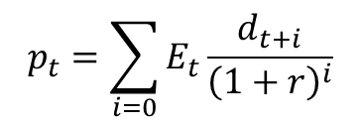


$$p_{t}$$
$$d_{t+1}$$
$$d_{t+2}$$
$$d_{t+3}$$
t
t+1
t+2
t+3
$$p_{t}=\sum_{i=0}{E_{t}\frac{d_{t+i}}{{\left(1+r\right)}^{i}}}$$
Aquí la causalidad va desde dividendo futuro a precio de hoy; es decir desde un punto de vista empírico el precio se mueve antes que los dividendos.
Causalidad de Granger se lee al revés cuando el modelo es forward looking

Slide 33
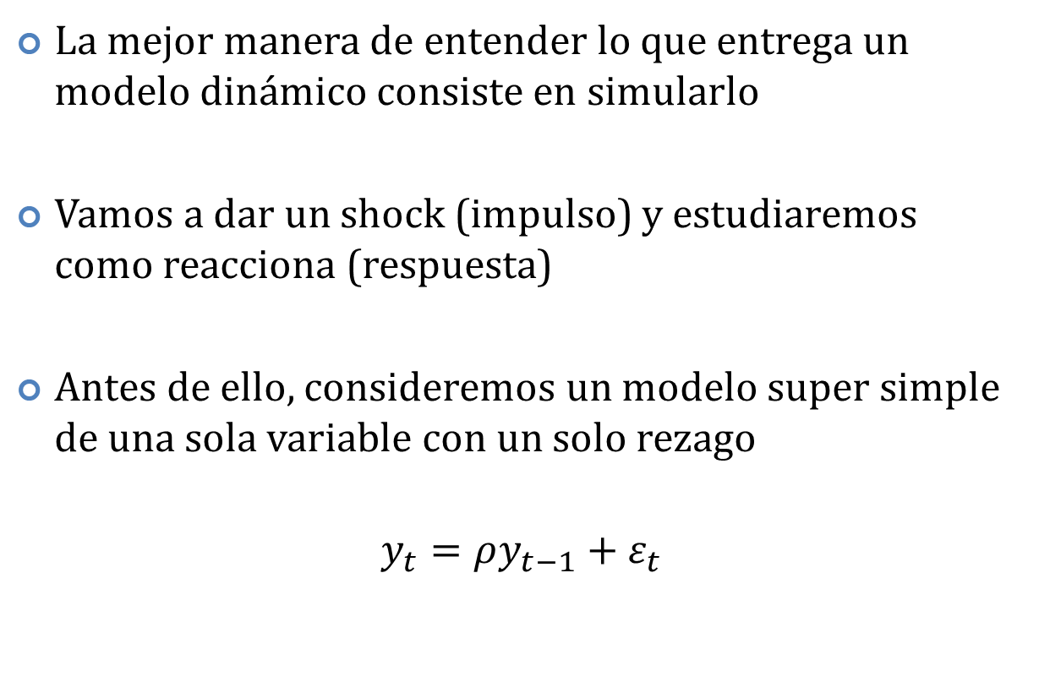
Funciones impulso respuesta
La mejor manera de entender lo que entrega un modelo dinámico consiste en simularlo
Vamos a dar un shock (impulso) y estudiaremos como reacciona (respuesta)
Antes de ello, consideremos un modelo super simple de una sola variable con un solo rezago
$$y_{t}=ρy_{t−1}+ε_{t}$$

Slide 34
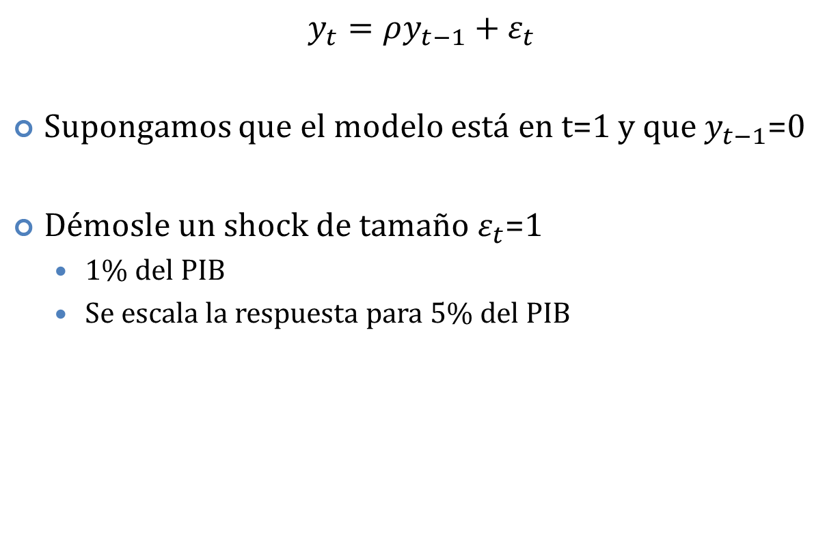
Funciones impulso respuesta
$$y_{t}=ρy_{t−1}+ε_{t}$$
Supongamos que el modelo está en t=1 y que $y_{t−1}$=0
Démosle un shock de tamaño $ε_{t}$=1
1% del PIB
Se escala la respuesta para 5% del PIB

Slide 35
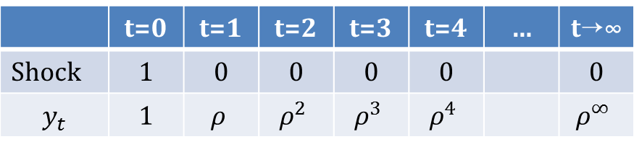
Funciones impulso respuesta
 | t=0 | t=1 | t=2 | t=3 | t=4 | … | t
Shock | 1 | 0 | 0 | 0 | 0 |  | 0
$$y_{t}$$ | 1 | $$ρ$$ | $$ρ^{2}$$ | $$ρ^{3}$$ | $$ρ^{4}$$ |  | $$ρ^{∞}$$

Slide 36
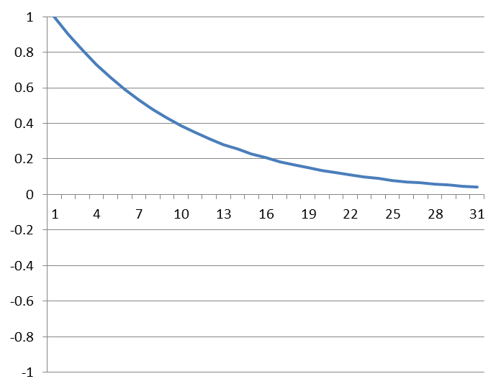
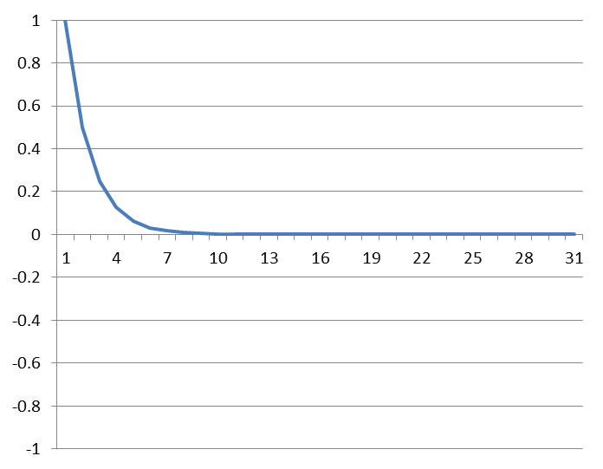


Funciones Impulso Respuesta
$$ρ=0.9$$
$ρ=0.$5

Slide 37
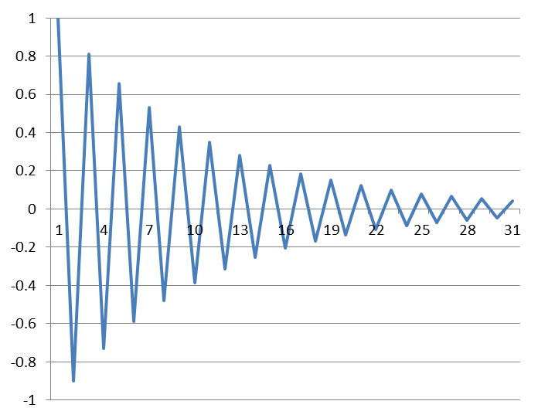
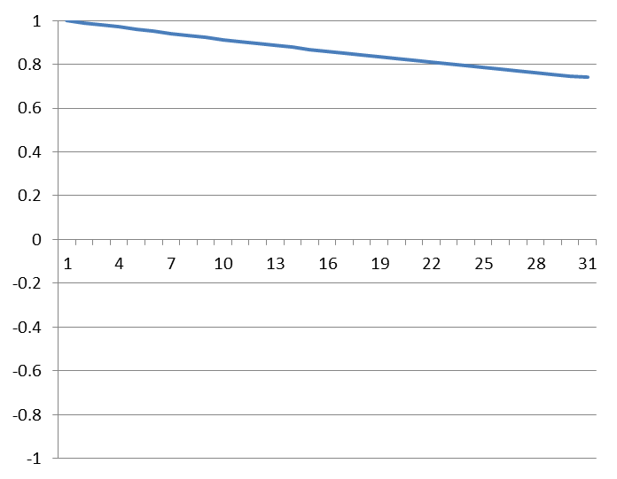


Funciones Impulso Respuesta
$$ρ=−0.9$$
$$ρ=0.99$$

Slide 38
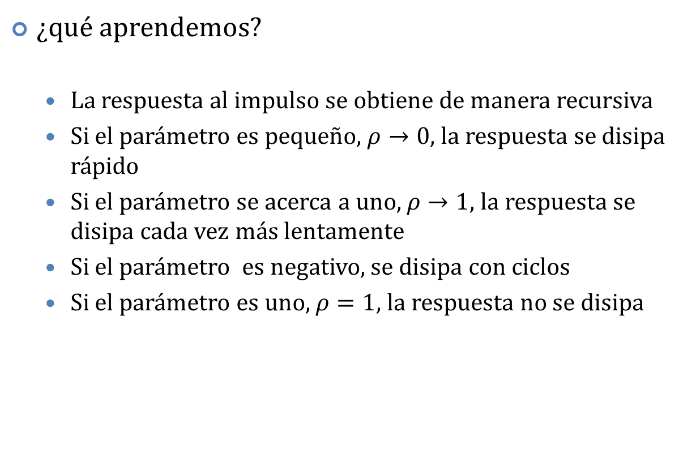
Funciones Impulso Respuesta
¿qué aprendemos?
La respuesta al impulso se obtiene de manera recursiva
Si el parámetro es pequeño, $ρ→0$, la respuesta se disipa rápido
Si el parámetro se acerca a uno, $ρ→1$, la respuesta se disipa cada vez más lentamente
Si el parámetro es negativo, se disipa con ciclos
Si el parámetro es uno, $ρ=1$, la respuesta no se disipa

Slide 39
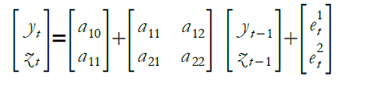
Funciones Impulso Respuesta
Recordemos el modelo en forma reducida
Entonces,

Slide 40
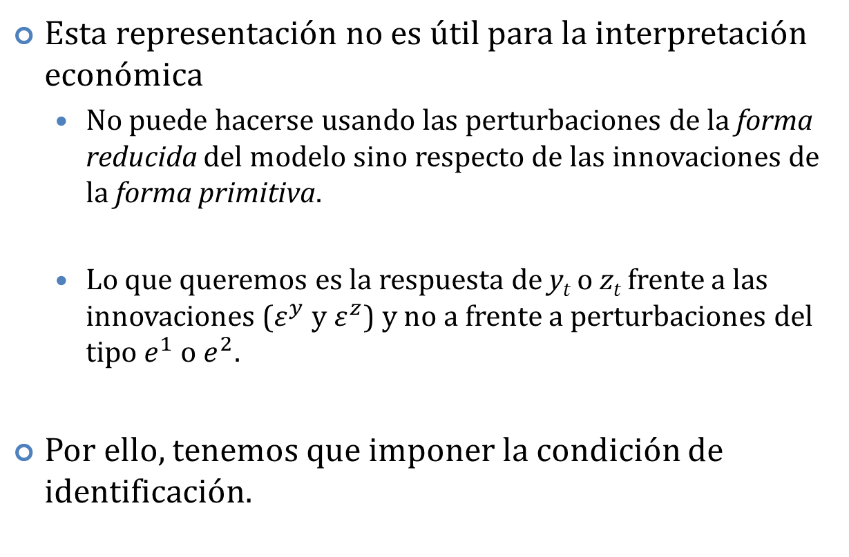
Funciones Impulso Respuesta
Esta representación no es útil para la interpretación económica
No puede hacerse usando las perturbaciones de la forma reducida del modelo sino respecto de las innovaciones de la forma primitiva.
Lo que queremos es la respuesta de y_{t} o z_{t} frente a las innovaciones ($ε_{}^{y}$ y $ε_{}^{z}$) y no a frente a perturbaciones del tipo $e_{}^{1}$ o $e^{2}.$
Por ello, tenemos que imponer la condición de identificación.

Slide 41
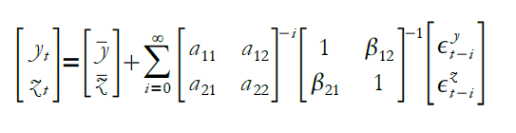
Funciones Impulso Respuesta

Slide 42
Funciones Impulso Respuesta
Se debe notar varias características de las respuestas:
Las respuestas desaparecen en el largo plazo.
La morfología de las respuestas no depende del tamaño de las innovaciones, pero el nivel si.
Las respuestas dependen de la identificación impuesta, por lo que de nuevo se deben presentar varias descomposiciones.
Podemos dar una innovación y ver respuesta de todas las variables y/o podemos comparar las respuestas de cada variable frente a varios shocks.

Slide 43
Funciones Impulso Respuesta
Se debe notar varias características de las respuestas:
La función impulso-respuesta se construye sobre variables aleatorias (los estimadores) y, por lo tanto, es también una variable aleatoria. Por ello, tenemos que conocer su distribución.

Slide 44
Funciones Impulso-respuesta Generalizadas
Debilidades de la técnica de Sims para analizar VARs:
arbitrariedad de los ordenamientos
ser riguroso exige presentar muchas alternativas de identificación
Pesaran y Shin (1998): alternativa a la ortogonalización de innovaciones que no depende del ordenamiento de las innovaciones y, en ese sentido, es una función “generalizada”.

Slide 45
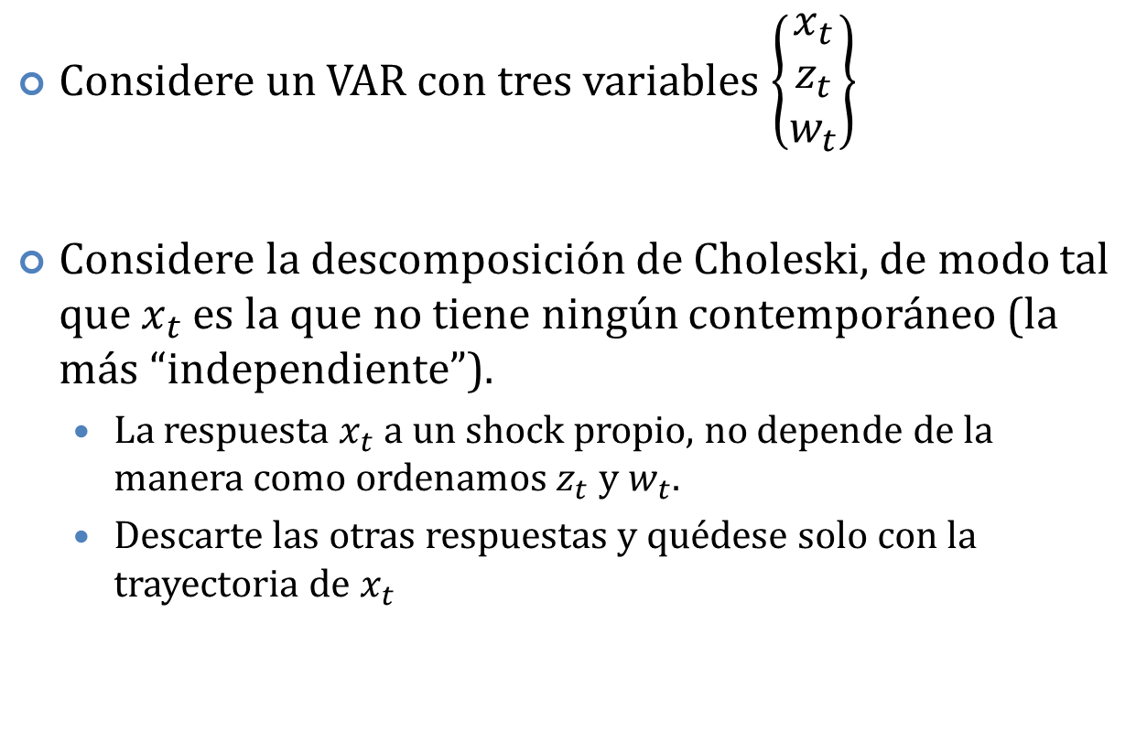
Funciones Impulso-respuesta Generalizadas
Considere un VAR con tres variables $\left\{\begin{matrix}x_{t} \\ z_{t} \\ w_{t}\end{matrix}\right\}$
Considere la descomposición de Choleski, de modo tal que $x_{t}$ es la que no tiene ningún contemporáneo (la más “independiente”).
La respuesta $x_{t}$ a un shock propio, no depende de la manera como ordenamos $z_{t}$ y $w_{t}.$
Descarte las otras respuestas y quédese solo con la trayectoria de $x_{t}$

Slide 46
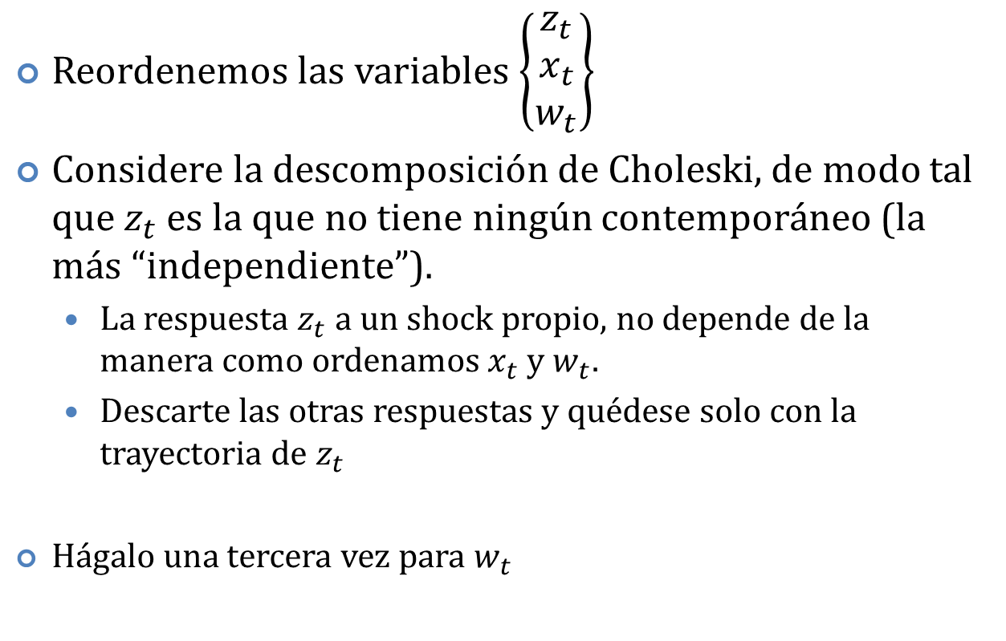
Funciones Impulso-respuesta Generalizadas
Reordenemos las variables $\left\{\begin{matrix}z_{t} \\ x_{t} \\ w_{t}\end{matrix}\right\}$
Considere la descomposición de Choleski, de modo tal que $z_{t}$ es la que no tiene ningún contemporáneo (la más “independiente”).
La respuesta $z_{t}$ a un shock propio, no depende de la manera como ordenamos $x_{t}$ y $w_{t}.$
Descarte las otras respuestas y quédese solo con la trayectoria de $z_{t}$
Hágalo una tercera vez para $w_{t}$

Slide 47
Diferencias entre las FIR Estándares y Las Generalizadas
Las FIR estándares son sensibles al ordenamiento (ortogonalización) de las innovaciones, en cambio la FIRG no lo es.
Si todas las variables son independientes, ambas coinciden mientras las funciones impulso-respuesta ordinarias están normalizadas
La FIR estándar suman a uno, las funciones impulso-respuesta generalizadas no lo están normalizadas y no se pueden comparar entre sí.

Slide 48
Comentarios sobre la FIR
Una limitación de las FIR es que son lineales, es decir
Responden igual a un shock en cualquier estado de la naturaleza
Responden igual (con signo opuesto) si el shock positivo o negativo.
Pesaran y Potter (1993) exploran modelos FIR en modelos no lineales, donde la FIR depende no sólo del shock sino además de la historia.

Slide 49

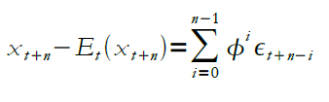
Descomposición de la Varianza del Error de Pronóstico
Otra herramienta útil es la DVEP (FEDV)
Pensemos en el error de pronóstico un paso adelante:
El error de pronóstico n-pasos adelante es
Asegurarse de entender esta expresión

Slide 50

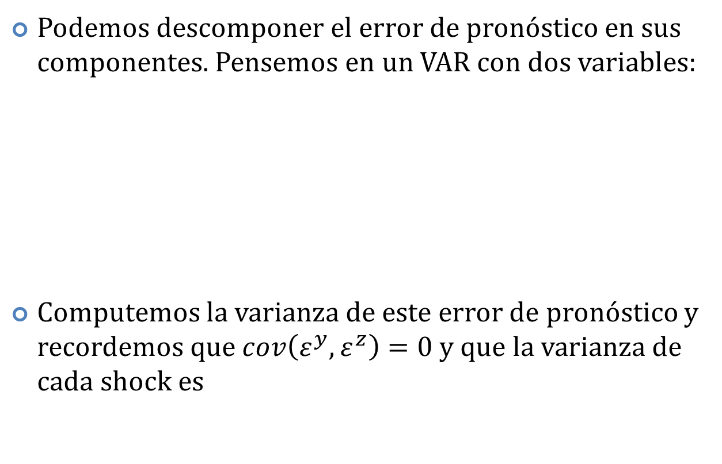
Descomposición de la Varianza del Error de Pronóstico
Podemos descomponer el error de pronóstico en sus componentes. Pensemos en un VAR con dos variables:
Computemos la varianza de este error de pronóstico y recordemos que $cov\left(ε^{y},ε^{z}\right)=0$ y que la varianza de cada shock es

Slide 51
Descomposición de la Varianza del Error de Pronóstico
Así:
La incertidumbre de la predicción es una combinación variable de la incertidumbre de las innovaciones originales condicional en el proceso de identificación.
Suma de varianzas de las innovaciones “estructurales” de y y de z ponderadas por su importancia en la estructura dinámica (memoria) de cada variable (φi).

Slide 52
Descomposición de la Varianza del Error de Pronóstico
En consecuencia: si la mayor parte de la incertidumbre de la predicción de x_{t} proviene de innovaciones propias, entonces la variable será mas bien “exógena”

Slide 53
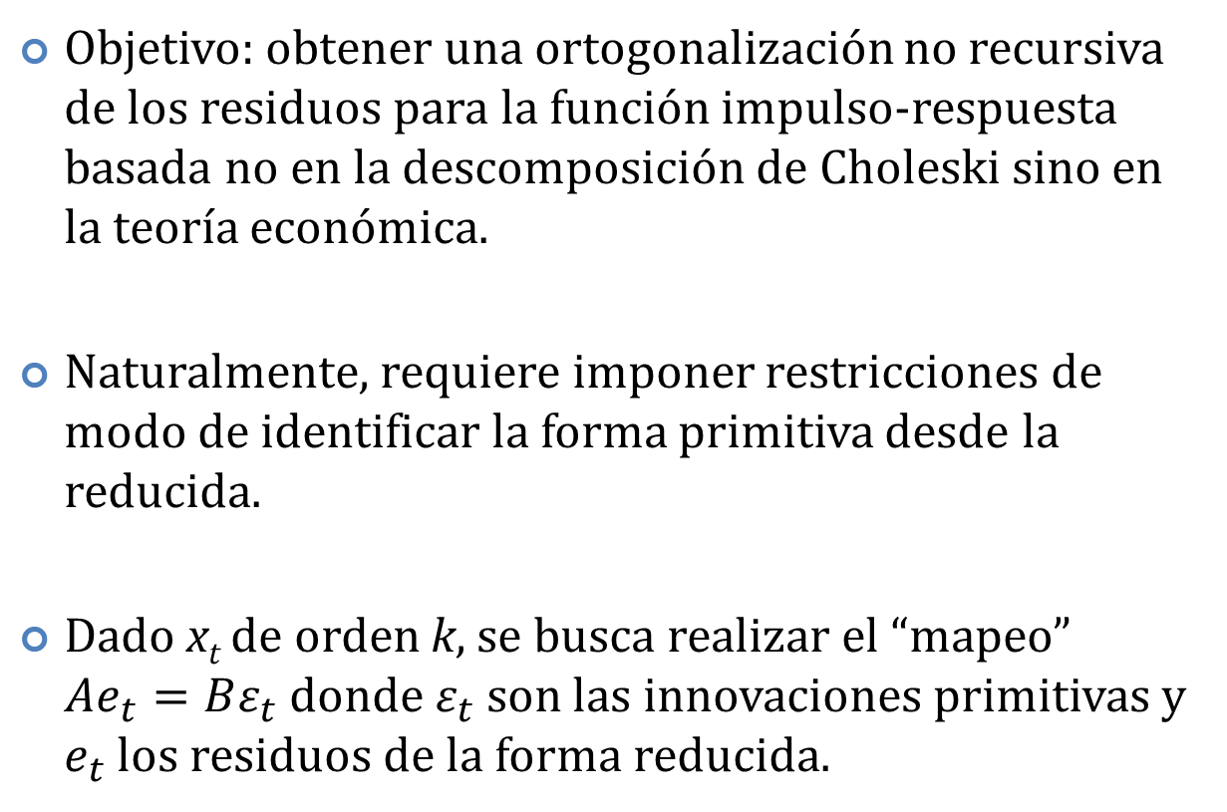
VAR Estructurales
Objetivo: obtener una ortogonalización no recursiva de los residuos para la función impulso-respuesta basada no en la descomposición de Choleski sino en la teoría económica.
Naturalmente, requiere imponer restricciones de modo de identificar la forma primitiva desde la reducida.
Dado x_{t} de orden k, se busca realizar el “mapeo” $Ae_{t}=Bε_{t}$donde $ε_{t}$ son las innovaciones primitivas y $e_{t}$ los residuos de la forma reducida.

Slide 54
VAR Estructurales
Las restricciones que se pueden imponer toman muchas formas:
De corto plazo: ponga ceros
De relación estructural
De largo plazo:
Blanchard y Quah (1989)

Slide 55
VAR Estructurales
A diferencia del VAR a la Sims, en un VAR estructural es posible hacer un test para evaluar la verosimilitud de las restricciones impuestas
En un VAR a la Sims, la identificación es mínima, en el sentido que se pone las restricciones justas para identificar un ordenamiento particular: no se puede testear.
En un VAR estructural habrán muchas restricciones de identificación, habrá sobreidientificación y, por lo tanto, se puede hacer un test overidentifying restrictions

Slide 56
CUASI-VAR
Los modelos VAR son intensivos en parámetros.
En muestra pequeña puede ser costoso.
Una extensión de los modelos VAR son los cuasi-VAR, que pueden ser vistos como un híbrido entre un modelo VAR puro y un modelo EST.
Algunas variables son consideradas exógenas ex-ante pero su dinámica y efecto sobre las variables endógenas es determinado al interior del modelo.

Slide 57
CUASI-VAR

